Slide 1
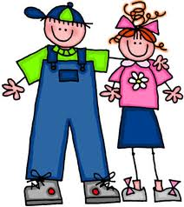
ПОКАЖИ ШТА ЗНАШ
Врсте речи и њихова функција у реченици
III -3
Јелена Јовановић

Slide 2
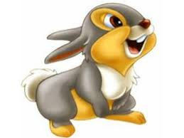
ЕКИПЕ:
Ана Б. Јована Р. Доротеа М. Алекса К. Мајда Т. Коста М. Никола В. | Уна Н. Стефан Ш. Василиса П. Реља Р. Ана К. Александар В. | Марко М. Дина Б. Јован Р. Маша М. Милица С. Никола А. | Војислав Р. Ања Д. Mилица Д. Борис К. Тиана Н. Урош М. Андреа Ф.

Slide 3
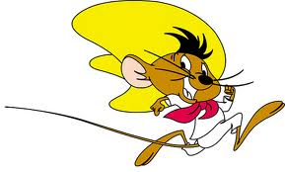
1.КРУГ ПИТАЊА

Slide 4
1.Питање :
Именице које именују бића су :
а)маслачак, дете, бака, лав
б) дуга , ветар , јесен , дан
в) тањир , ташна , кућа , лопта

Slide 5
Тачан одговор :
а) маслачак, дете, бака, лав

Slide 6
1. Питање :
СВИЋЕ , СМРКАВА , ГРМИ су глаголи који означавају :
а) радњу б) стање в) збивање

Slide 7
Тачан одговор :
в) збивање

Slide 8
1.Питање :
Присвојни придеви су :
а) црвена, зелен , округли
б) нишки, Миланов,крагујевачки
в) велики , Сарин , дугачки

Slide 9
* Тачан одговор :
б) нишки, Миланов, крагујевачки

Slide 10
1. Питање :
* Ког рода су следеће именице :
СТО , РАЧУНАРИ , ШЕШИР , ДРУГОВИ
а) средњи род
б) женски род
в) мушки род

Slide 11
* Тачан одговор :
в) мушки род

Slide 12
2.КРУГ

Slide 13
2.Питање :
*У ком времену је написана следећа реченица :
У јулу ћу ићи на море.
а) садашње време
б) будуће време
в) прошло време

Slide 14
*Тачан одговор:
б) будуће време

Slide 15
2.Питање :
Властите именице се пишу малим словом :
а)
понекад
увек
в)
никад
б)

Slide 16
*Тачан одговор :
в) никад

Slide 17
2. Питање :
Глаголи који означавају стање су :
а)
грми , сева , пирка
спава, тугује, стари
в)
пева , игра, скаче
б)

Slide 18
* Тачан одговор :
б) спава , тугује , стари

Slide 19
2.Питање :
* Глаголска лица ОН,ОНА,ОНО су лица :
а) 2.лице једнине
б) 3. лице множине
в) 3. лице једнине

Slide 20
*Тачан одговор :
В) 3. лице једнине

Slide 21
3. КРУГ

Slide 22
3.Питање :
*Предикат одговара на питање :
а) Како се врши радња ?
б) Која радња се врши или
шта ради субјекат?
в) Ко врши радњу ?

Slide 23
* Тачан одговор :
Б) Која радња се врши или шта ради субјекат ?

Slide 24
3.Питање :
*Које речи имају исти род и број
као и именица уз коју стоје ?
а) придеви
Б) глаголи
В) придеви и глаголи

Slide 25
* Тачан одговор :
а) придеви

Slide 26
3. Питање :
* Одреди службу подвучене речи :
Тог поподнева је,изнад нашег града, киша почела изненада да пада.
а) реч која означава место
дешавања радње
б) реч која означава време
дешавања радње
в) реч која означава начин
дешавања радње

Slide 27
* Тачан одговор :
в) реч која означава НАЧИН вршења радње

Slide 28
3.Питање :
*Препознај придеве у реченици:
Стара Биљина бака је седела на клупи поред мале, зелене куће.
А) стара ,мала , зелена, Биљина
Б) мала, кућа , бака, зелена
В) је седела, поред , клупа

Slide 29
* Тачан одговор :
а) стара, мала, зелена ,Биљина

Slide 30
4. Круг

Slide 31
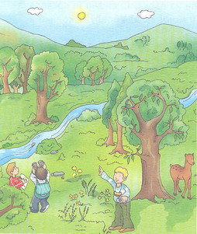
4.Питање :
* Реши ребус :
‘‘
‘‘
‘‘

Slide 32
*Тачан одговор:
Време

Slide 33
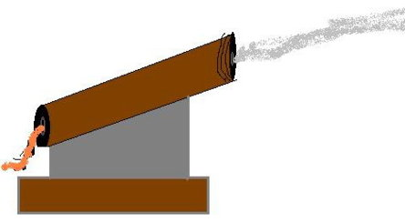
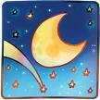
4.Питање :
Реши ребус:
‘‘
‘

Slide 34
*Тачан одговор :
МЕСТО

Slide 35
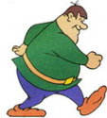
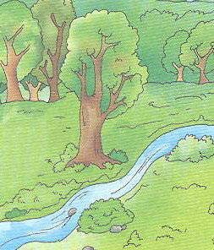
4.Питање :
*Реши ребус:
‘‘
‘‘
‘‘
‘
П

Slide 36
*Тачан одговор :
ПРЕДИКАТ

Slide 37
4.Питање :
*Реши ребус:
‘‘
‘‘
Л
О
A
Г

Slide 38
*Тачан одговор:
ГЛАГОЛ

Slide 39
5. КРУГ

Slide 40
5.Питање:
а) именице и придеви
б) глаголи и именице
в) субјекат и предикат
* Главни делови реченице су :

Slide 41
*Тачан одговор:
в) субјекат и предикат

Slide 42
5.Питање :
Присвојни придеви који су настали од властитих именица и завршавају се на –СКИ,- ШКИ,- ЧКИ
пишу се :
а) великим почетним словом
б) малим почетним словом
в) зависи од именице уз коју стоји

Slide 43
*Тачан одговор:
б) малим почетним словом

Slide 44
5.Питање:
* Која реч је субјекат у овој реченици :
Лопту је купио Драган.
а) лопту
б) је
в) купио
г) Драган

Slide 45
*Тачан одговор:
г) Драган

Slide 46
5.Питање :
*Која реч је предикат у реченици :
Ивана лепо и гласно пева.
а) пева
б)лепо
в) Ивана
г) гласно

Slide 47
*Тачно решење:
а) пева

Slide 48
6.Круг

Slide 49
6.Питање :
*Пронађи тврдњу која је нетачна.
а) Постоје 3 модела управног говора.
б) Речи које стоје уз именице и близе их описују називају се придеви.
в) Глаголи су речи које именују бића,предмете и појаве.

Slide 50
*Тачан одговор:
в) Глаголи су речи које именују
бића, предмете и појаве.

Slide 51
6.Питање:
*Пронађи тврдњу која је нетачна.
а) Присвојни придеви који се
завршавају на –ов, -ев, -ин пишу
се малим почетним словом.
б) Именице : теле,дугме и дете су у
средњем роду у једнини.
в) Речца НЕ се пише одвојено од глагола.

Slide 52
*Тачан одговор:
а) Присвојни придеви који се
завршавају на –ов, -ев, -ин пишу
се малим почетним словом.

Slide 53
6.Питање:
*Пронађи тврдњу која је нетачна.
а) Глаголи се мењају по лицима , у једнини и множини.
б) Придеви су речи који означавају радњу,
стање и збивање.
в) Реченица која се састоји од субјекта и предиката назива се проста реченица.

Slide 54
*Тачан одговор:
б) Придеви су речи који означавају
радњу,стање и збивање.

Slide 55
6.Питање :
*Пронађи тврдњу која је нетачна.
а) Глаголска лица МИ, ВИ, ОНИ су глаголска лица у једнини.
б) На питање: Када? ,откривамо реч која означава време вршења радње.
в) На крају упитне реченице стоји упитник.

Slide 56
*Тачан одговор:
а) Глаголска лица МИ, ВИ, ОНИ су
глаголска лица у једнини.

Slide 57
7.КРУГ
*Задатак за све групе!
ВАЖНО!
За решавање овог задатка најважније је да сте сложни!
Зато што група која прва дође до решења осваја 3 бода!

Slide 58
Задатак се налази у коверти на вашем столу!
-У свакој коверти се налазе листићи на којима су
написане различите речи.
-Ваш задатак је да за што краће време,од тих речи,
саставите реченицу ( све речи морају бити
искоришћене).
-На мој знак отварате коверту и почињете са радом.
Три , четири ...

Slide 59
*Тачно решење :
Мала ласта од раног јутра весело цвркуће у свом гнезду.

Slide 60
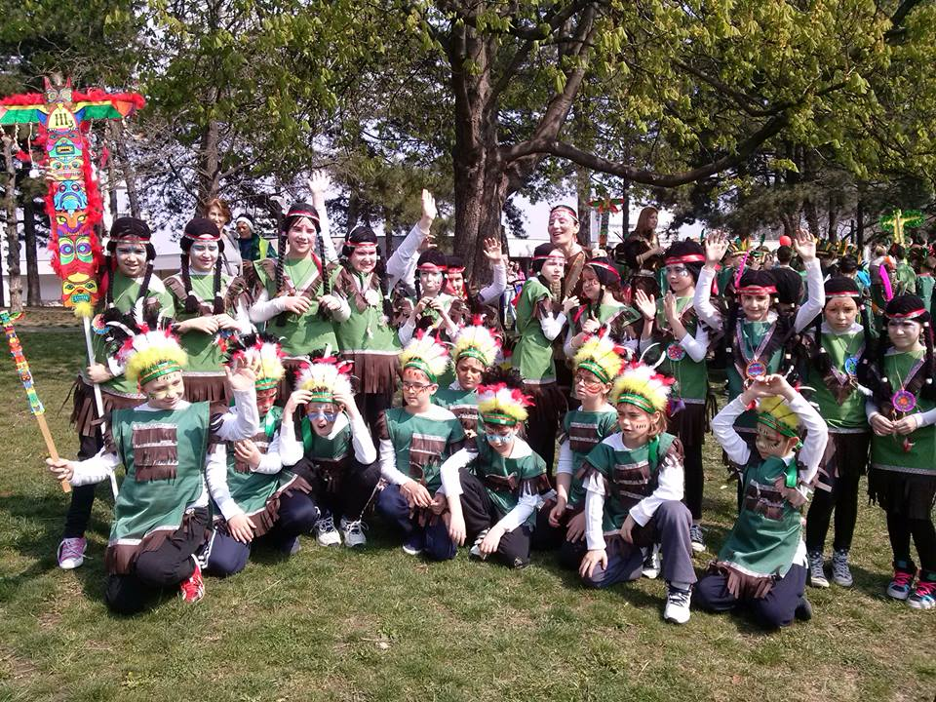
БРАВО !

